Slide 1
Computer Science Center
Подготовил Нюхалов Денис, студент 4 курса ИВТ

Slide 2
Название ресурса, год издания.
Название: «Computer Science Center»
Был создан в 2011 г.

Slide 3

Скриншот

Slide 4
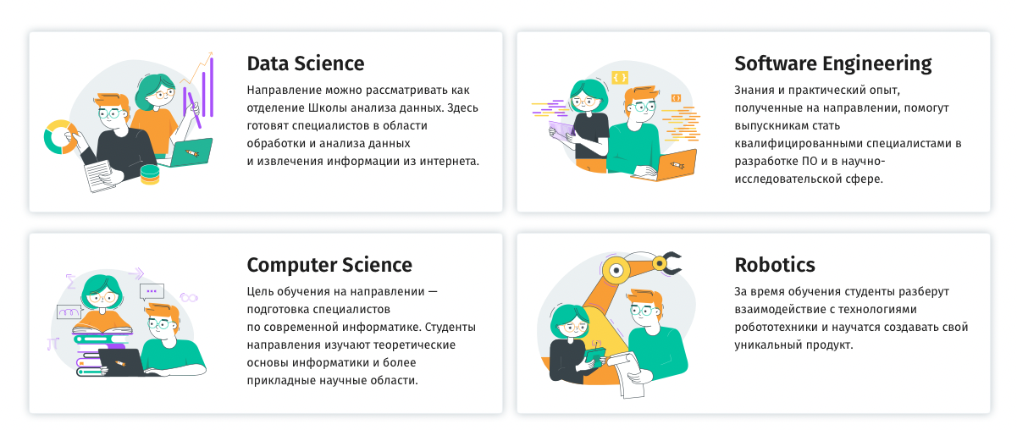
Основные направления деятельности и функции
Проведение вечерних курсов в Санкт-Петербурге и в Новосибирске по четырём направлениям: Computer Science, Data Science, Robotics, Software Engineering. Дистанционное обучение и онлайн-курсы для жителей других городов. Школа по управлению продуктами.

Slide 5
Система управления (руководство)
Совет директоров: Андрей Иванов, Александр Куликов, Евгения Куликова

Slide 6
Структура сайта

Slide 7
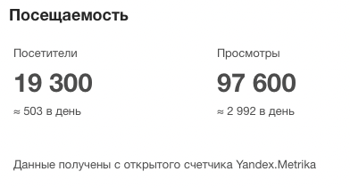
Пользователи сайта
Данные с сайта pr-cy. Актуальны на 2021 год

Slide 8
Оценка качества информации
На сайте удобное разделение курсов по направлениям. Информация о кусах видится понятной и доступной. Рассматриваются актуальные направление в IT индустрии

Slide 9
Расположение (город, страна)
г. Санкт-Петербург, Россия
г. Новосибирск, Россия

Slide 10
Реклама
Рекламы на сайте не найдено

Slide 11
URL
URL сайта: https://compscicenter.ru

Slide 12
Общее впечатление
Все удобно и понятно, есть поиск по курсам. Присутствуют описания и программа курсов. Приятные и понятные дизайн и интерфейс.

Slide 13
Источники
https://compscicenter.ru/courses/algorithms-2/2022-spring/

